Slide 1
Los derechos humanos desde la perspectiva del reconocimiento: Los centroamericanos en tránsito por Monterrey
Coloquio, La Frontera Noreste de México: Migración y Desarrollo. Retos y Desafíos, 24 y 25 de septiembre, 2015

Slide 2
Elementos de exposición
Antecedentes
Propuesta teórica: derechos humanos, reconocimiento
Objetivos y metodología
Resultados: Formas de menosprecio
Reflexiones finales

Slide 3
Antecedentes

Slide 4
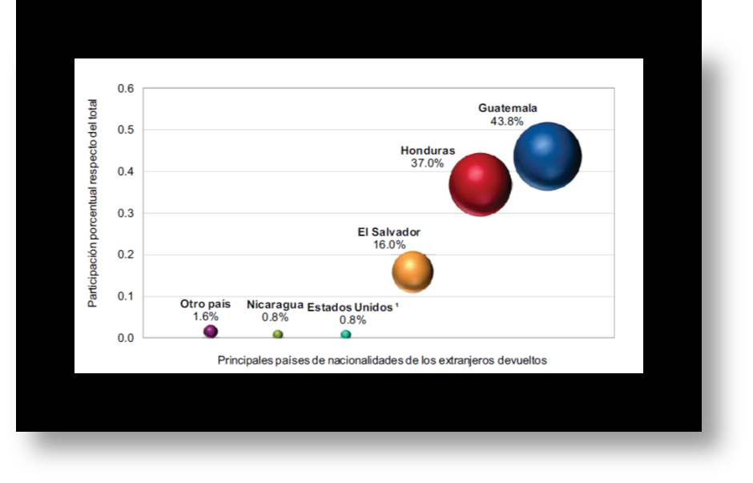
Datos inmigrantes, en tránsito
Migrantes en tránsito 150 mil eventos de migrantes Centroamericanos en México, (INM, 2012)
Inmigración 0.9% residentes extranjeros en México (2010)
Eventos de extranjeros devueltos por el INM, según país de nacionalidad, enero- noviembre 2012

Slide 5
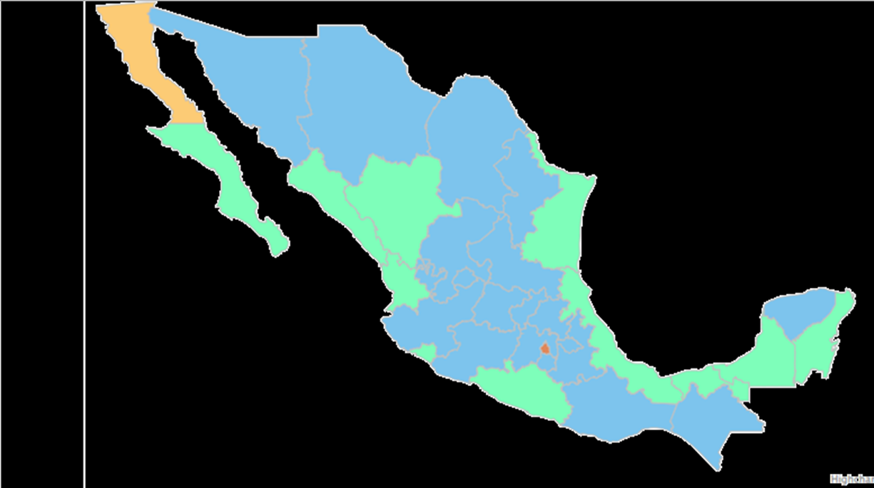
Retos de estudiar la migración en Nuevo León
Poca emigración internacional… no expulsor?
Zonas rurales Hualahuises, Rayones
Urbana reciente con perfil distinto

Slide 6
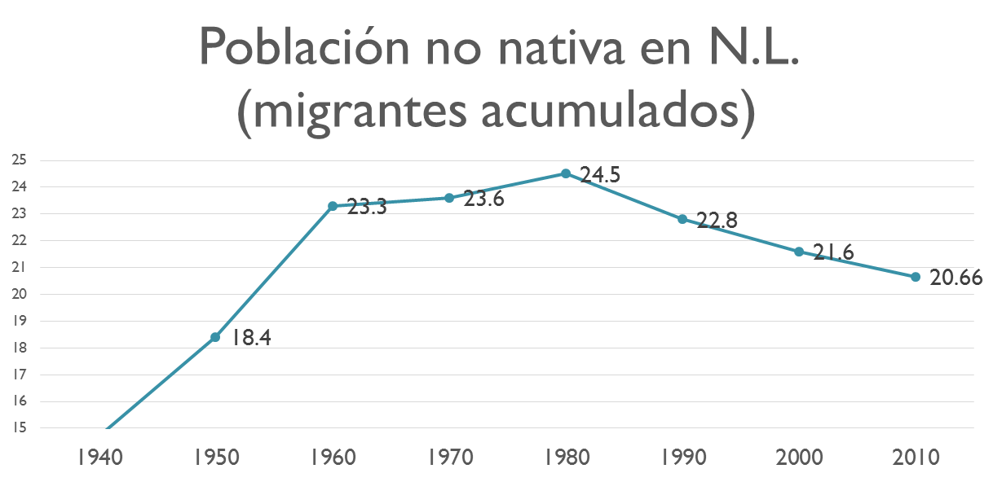
Retos de estudiar la migración en Nuevo León
Ciudad con migración interna histórica
Regional…
Actual→ indígena
En 1990 había 4, 852 personas de alguna lengua indígena en 2010 esta cifra subió a 40, 237.

Slide 7
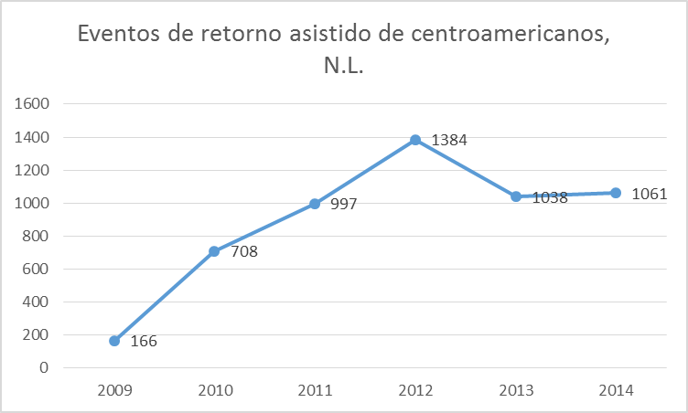
Retos de estudiar la migración en Nuevo León

Slide 8
Centroamericanos en México
Relación entre migrante centroamericano y el Estado mexicano → se enmarca en un doble telón.
A) Primero, la versión oficial dada por el gobierno a través de su política migratoria
B) Voces de ONGS, CIDH, velan por la protección de los derechos humanos, y denuncian maltratos y violaciones a las personas
Por tanto…. Es necesario re-conceptualizar
derechos humanos será abordada desde un análisis central tanto en la ciencia política, la filosofía, la sociología, la ciencia jurídica: el concepto del reconocimiento.

Slide 9
Propuesta teórica

Slide 10
Formas de reconocimiento
La injusticia no sólo se basa en una inadecuada distribución de bienes, recursos o capacidades sino en la ausencia tanto del reconocimiento de la identidad como de la diferencia.
Reconocimiento afectivo, jurídico y social (Axel Honneth)
La esfera del reconocimiento afectivo refiere al hecho de que la persona tiene el estrato más básico de seguridad emocional y física, genera → autoconfianza.
En el marco del derecho, se trata fundamentalmente del reconocimiento de los individuos como sujetos con los mismos derechos que los demás. La privación de derechos y la exclusión social se suceden cuando al ser humano no se le concede la imputabilidad moral de una persona jurídica de pleno valor. →Autovalor
En la esfera de la valoración social, se trata del reconocimiento de los individuos en virtud de su aportación a la sociedad→ la autoestima.

Slide 11
Propuesta teórica sobre migración en el análisis del bienestar emocional
Reconocimiento
A. Honneth
Psicología cognitiva + Sociología de las emociones
Bienestar emocional
de migrantes centroamericanos

Slide 12
Emociones
Las emociones experimentadas por los individuos son el resultado
las valoraciones o evaluaciones de las actividades que cotidianamente realizamos.
En ellas se insertan las convenciones sociales, las limitaciones, las oportunidades, la cultura, pero también nuestros objetivos, creencias sobre el mundo, sobre nosotros mismos y nuestros recursos personales.
Afrontamiento
Proceso emocional genera una adaptación cognitiva y del comportamiento ante la situación que resulta en una estrategia para afrontar (coping) la situación
Persona evalúa el significado de los eventos.

Slide 13
Objetivos y metodología

Slide 14
Objetivos
Analizar las implicaciones formas de menosprecio que experimentan los migrantes centroamericanos en su tránsito por el AMM.
Elaborar un diagnóstico del bienestar emocional de los migrantes centroamericanos en tránsito por AMM.

Slide 15
Metodología
Encuesta de 187 reactivos en donde se explora historia migratoria, violaciones a derechos humanos (México, AMM), condiciones de detención, bienestar emocional.
2 Entrevistas a profundidad con menores migrantes en cruceros del Área Metropolitana de Monterrey.

Slide 16
Resultados

Slide 17
Sexo | Hombres Mujeres | 33 2
Nacionalidad | Hondureño Salvadoreño Guatemalteco | 28 5 2
Edo. Civil | Soltero Casado/U.L. Separado | 18 16 1
Escolaridad | Sin Primaria Secundaria Preparatoria | 1 16 13 5
Motivos | Inseguridad Amenazas Motivos económicos Otros | 3 1 29 2
No. de viajes | 1-2 3 > | 24 11
Edad

Slide 18
Actos de violencia en AMM
Enojado
Triste
Miedo
Deprimido
Angustiado
Discriminado
Acento
Detenido
Secuestrado
Asaltado
Acto criminal
28.6%
34.3%
37.1%
17.1%
5.7%
40%

Slide 19
Consecuencias
El maltrato físico lesiona la confianza
Esto se presenta en una muerte psíquica, muerte social, o la enfermedad
Experiencia de la desvaloración y de la humillación social, los seres humanos peligran en su identidad, lo mismo que en su vida física.
Dignidad
VALOR DE PERSONA
Integridad

Slide 20
Estado emocional/físico
 |  | %
Preocupaciones | Nunca Algunas veces Siempre | 11.4 40 48.6
Triste/deprimido | Nunca Algunas veces Siempre | 14.3 74.3 11.3
Esperanza | Nunca Algunas veces Siempre | 5.7 8.6 85.7
Alegría | Nunca Algunas veces Siempre | 8.6 11.4 80
Estado de salud | Malo Regular Bueno | 8.6 42.9 48.6

Slide 21
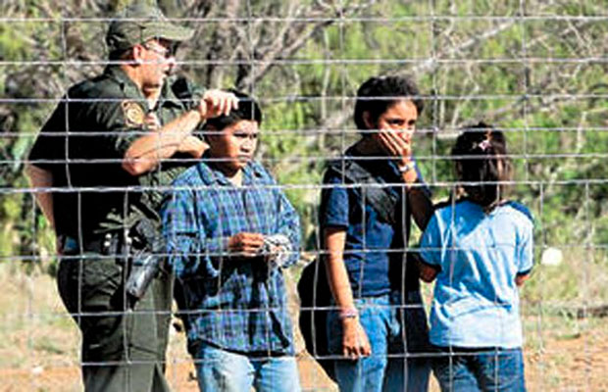
Formas de menosprecio: maltrato corporal
Violencia física | Violencia verbal | Violencia sicológica
Nos Esposan Nos Jalonean Avientan mochilas | Nos insultan Se burlan | Sueltan perros Regañan fuerte Nos Amenazan Colocan ( en camioneta) calefacción fuerte: frio/calor Botan nuestra comida
MIEDO
MUERTE PSIQUICA

Slide 22
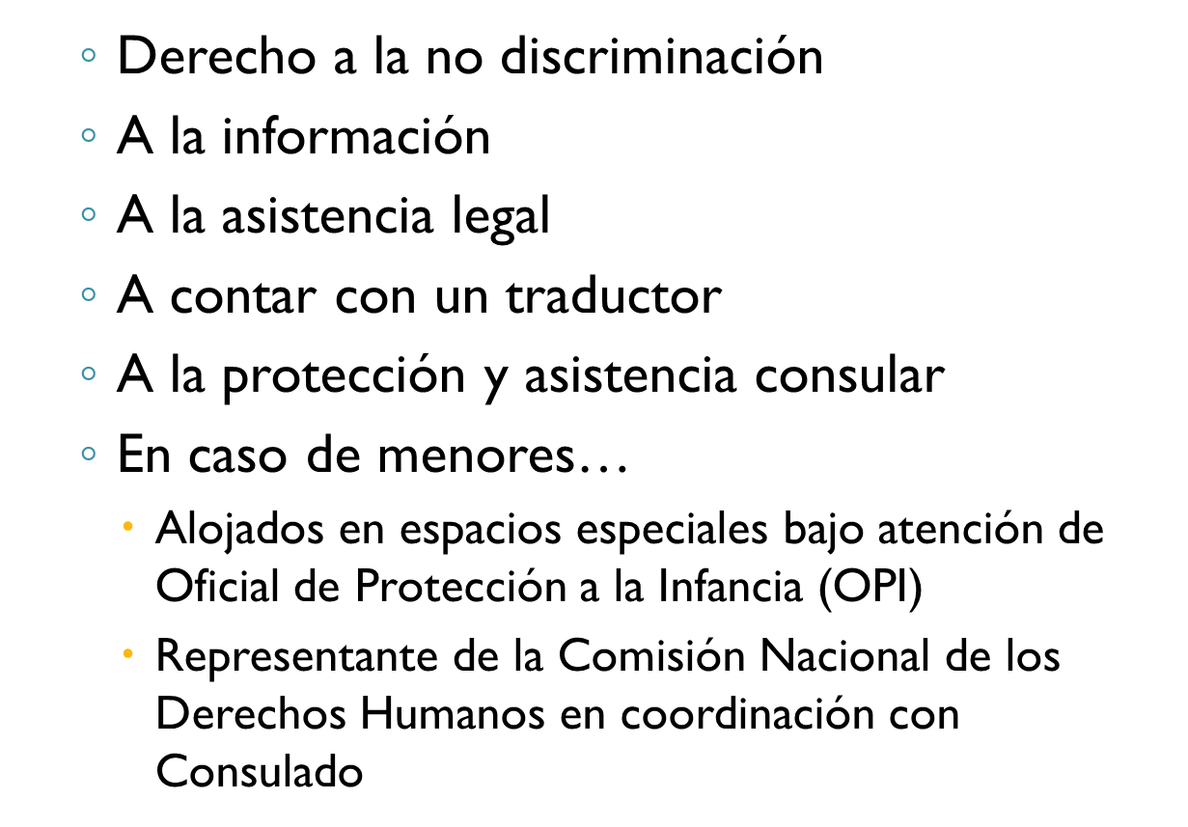
Formas de menosprecio: exclusión de derechos sistemático
CORAJE, MIEDO
MUERTE SOCIAL

Slide 23
Formas de menosprecio: desvaloración social
Consideramos que existen dos formas de desvaloración en relación a los menores migrantes.
A) La primera tiene que ver con la conceptualización de ser menor.
B) La segunda tiene que ver con las prácticas que se suceden dentro de los programas de atención a los menores migrantes.

Slide 24
Formas de menosprecio: desvaloración social
Los menores migrantes son visto como los otros, los excluidos no tan solo para los agentes del país receptor sino también para los propios profesionales que los atienden en albergues o centros de su propia nación.
De tanto insistir sobre la categoría de menores migrantes se olvida la categoría de ser humano social.
La actuación de los agentes sociales ha estado marcada por la perplejidad y la ambigüedad legal, por la doble condición ser menores y migrantes indocumentados.
Sentimientos de cólera

Slide 25
Reflexiones finales
Los sufrimientos físicos, la muerte psíquica la muerte social asociadas a los diferentes tipos de menosprecio juegan un papel vital para la (des)integración psíquica de los sujetos y de las afecciones (enfermedades) que se imprimen sobre el cuerpo.→ Identidad
Ubicar la migración desde el reducto meramente jurídico resulta en una visión reduccionista, simplista.
Teoría critica de la sociedad capitalista
Análisis político: debate entre luchas económicas y políticas de identidad
Teoría social: relación entre economía y cultura
Filosofía moral: prioridad de los derechos sobre lo “bueno”
“La lucha por el reconocimiento es una construcción teórica con la que debe explicarse el desarrollo moral de una sociedad”

